Slide 1
VUI MỪNG CHÀO ĐÓN CÁC EM
ĐẾN BUỔI HỌC HÔM NAY!

Slide 2



kenhgiaovien
Bài giảng và giáo án này chỉ có duy nhất trên kenhgiaovien.com
Bất cứ nơi nào đăng bán lại đều là đánh cắp bản quyền và hưởng lợi bất chính trên công sức của giáo viên.
Vui lòng không tiếp tay cho hành vi xấu.
https://kenhgiaovien.com/
Zalo: 0386 168 725

Slide 3
BÀI 3: THỰC HÀNH
TRÌNH BÀY THÔNG TIN
ĐA PHƯƠNG TIỆN TRONG TRAO ĐỔI VÀ HỢP TÁC

Slide 4

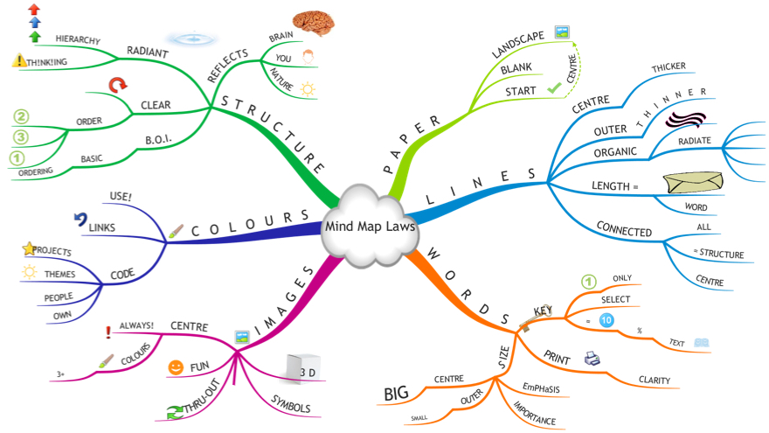
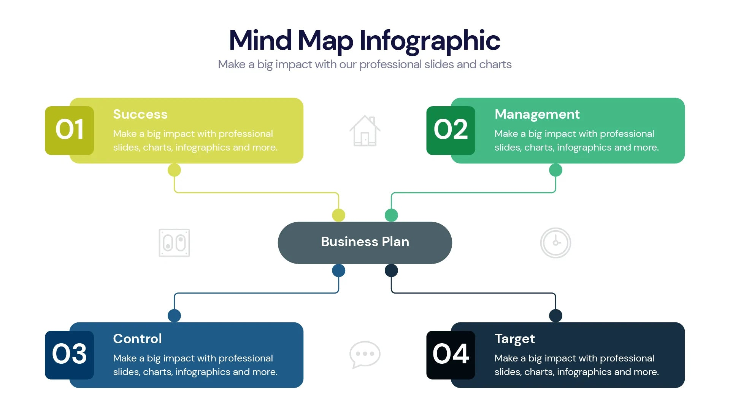
NỘI DUNG THỰC HÀNH
Thực hiện các thao tác đính kèm tệp (văn bản, ảnh, âm thanh, video, trang tính) vào bài trình chiếu để trình bày thông tin trong trao đổi và hợp tác.

Slide 5

NHIỆM VỤ NHÓM
• Hãy sử dụng bài trình chiếu hoặc sơ đồ tư duy để trình bày thông tin về một chủ đề, trong đó có vấn đề cần trao đổi, hợp tác để giải quyết.
• Hãy đính kèm các dạng thông tin phong phú (văn bản, ảnh, âm thanh, video, trang tính) cho vấn đề cần trao đổi, thảo luận.

Slide 6
Bảng 1. Gợi ý một số chủ đề và vấn đề cần giải quyết
STT | Chủ đề | Vấn đề cần giải quyết
1 | Địa điểm du lịch | Quảng bá tốt cho điểm du lịch với các thông tin đa dạng, hấp dẫn và trực quan.
2 | Lễ Khai giảng năm học mới | Giới thiệu được nội dung buổi Lễ khai giảng năm học mới với các thông tin minh họa phong phú và trang trọng.

Slide 7
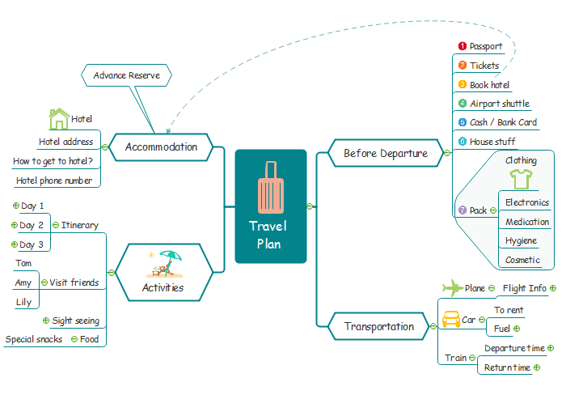
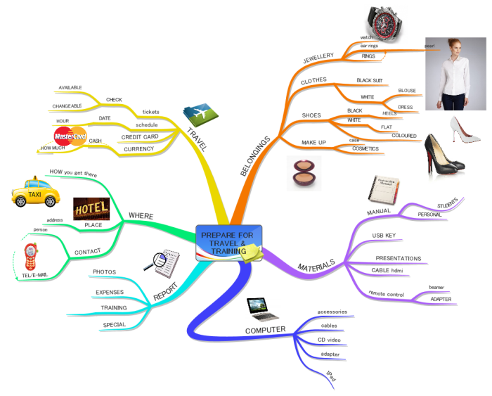
Sơ đồ tư duy du lịch

Slide 8
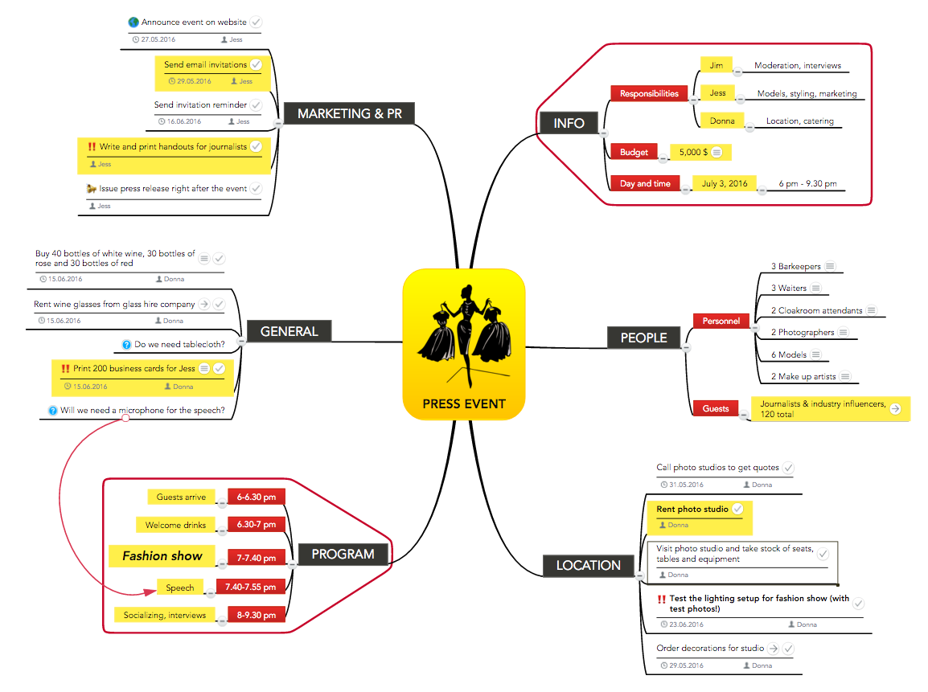
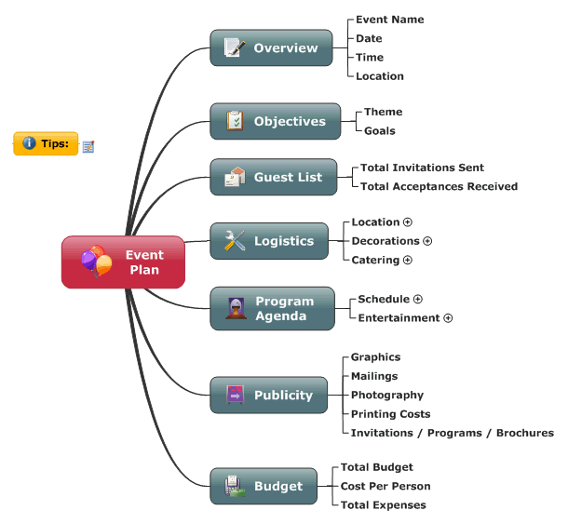
Sơ đồ tư duy một sự kiện

Slide 9
Bảng 1. Gợi ý một số chủ đề và vấn đề cần giải quyết
STT | Chủ đề | Vấn đề cần giải quyết
3 | Câu lạc bộ Tin học | Đề xuất được các chủ đề hoạt động của câu lạc bộ Tin học với thông tin sinh động và phù hợp.
4 | Giải bài tập môn Vật lí | Xác định được bài toán và cách giải quyết với các thông tin phong phú, phù hợp để hỗ trợ quá trình trao đổi và thảo luận.

Slide 10
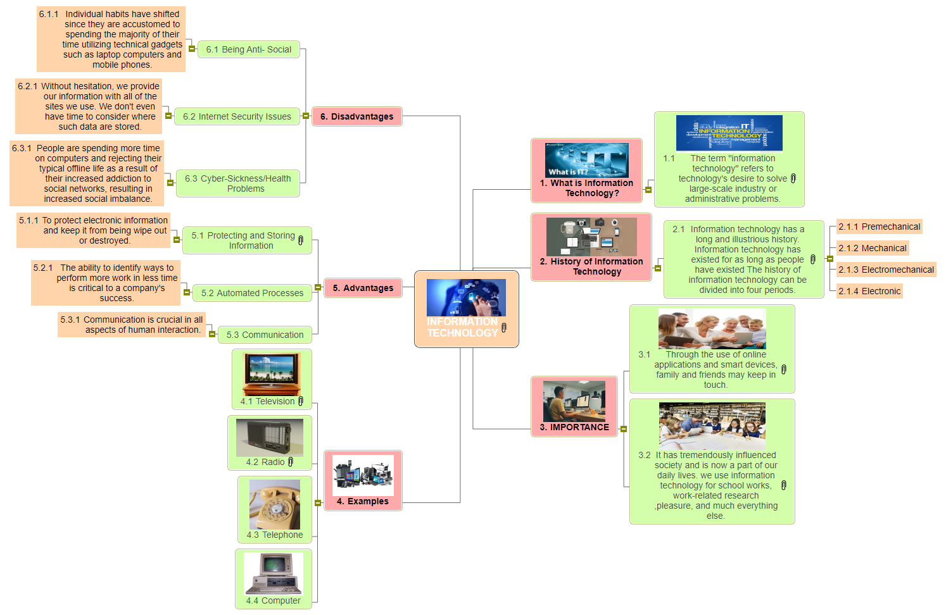
Sơ đồ tư duy Tin học

Slide 11
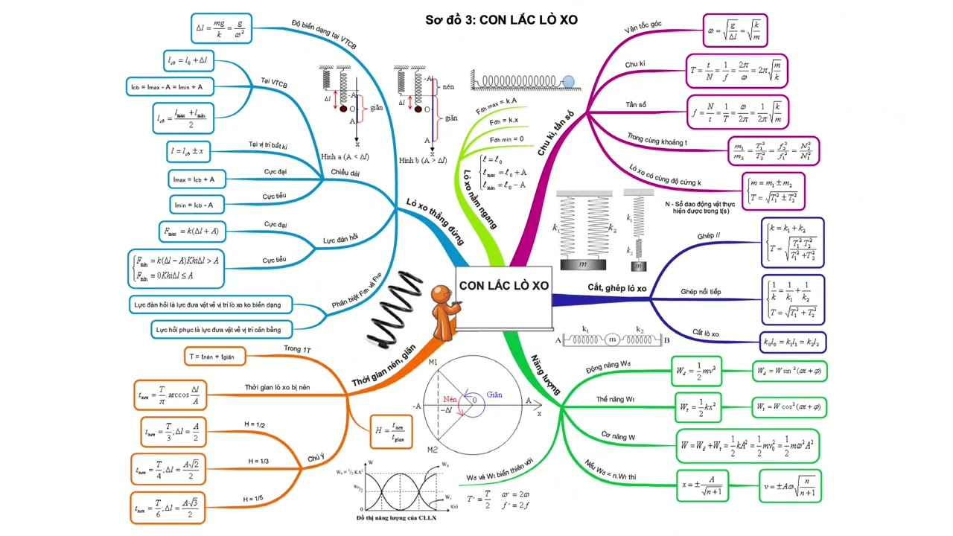
Sơ đồ tư duy Vật lí

Slide 12
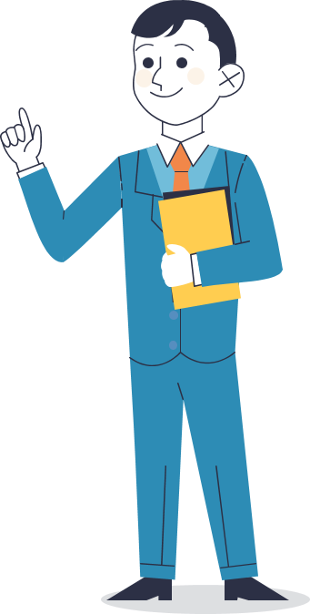
LUYỆN TẬP VÀ VẬN DỤNG
Trong buổi sinh hoạt câu lạc bộ Tin học tuần tới, các bạn muốn trao đổi, thảo luận về chủ đề “An toàn khi sử dụng mạng xã hội”. Em hãy tạo bài trình chiếu hoặc sơ đồ tư duy để trình bày các vấn đề cần thảo luận. Trong đó, hãy đính kèm các loại tệp khác nhau (văn bản, ảnh, video,...) để hỗ trợ hiệu quả cho quá trình trao đổi, thảo luận.

Slide 13

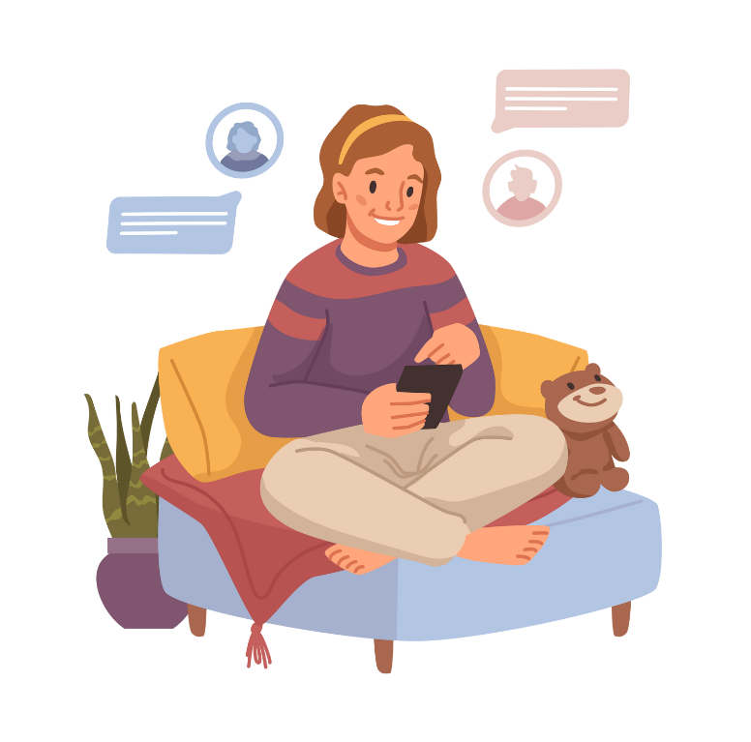
Gợi ý
Một số hậu quả về sử dụng mạng xã hội không an toàn:
Bị mất thông tin cá nhân.
Bị lừa đảo về tài chính.
Bị xúc phạm, bôi nhọ nhân phẩm và danh dự.

Slide 14
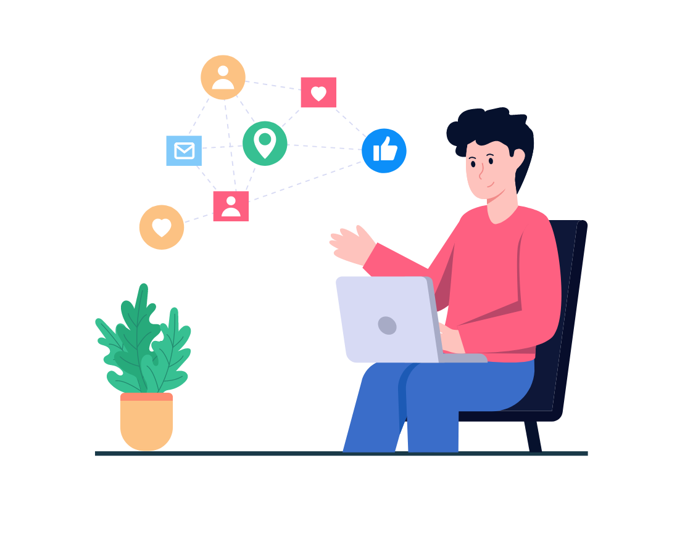

Một số điều nên làm để sử dụng mạng xã hội an toàn:
Bảo vệ thông tin cá nhân khi tham gia mạng xã hội.
Không chuyển tiền, mua hàng từ cá nhân, địa chỉ không tin cậy.
Ứng xử phù hợp, có văn hóa và thực hiện đúng pháp luật khi tham gia mạng xã hội.

Slide 15
HƯỚNG DẪN VỀ NHÀ
1
2
Ôn lại kiến thức đã học.
Đọc và tìm hiểu trước E3 – Bài 1:
Xác định dữ liệu nhập vào bảng tính.

Slide 16
CẢM ƠN CÁC EM ĐÃ CHÚ Ý
LẮNG NGHE BÀI GIẢNG NÀY!

